Slide 1
Анализ индуцированных шумом явлений в модели сосуществования двух популяций
????
Выполнила: Абрамова Екатерина Павловна
Научный руководитель: Рязанова Т.В.

Slide 2
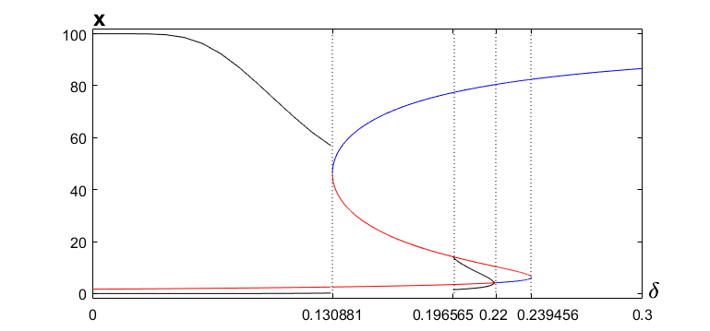
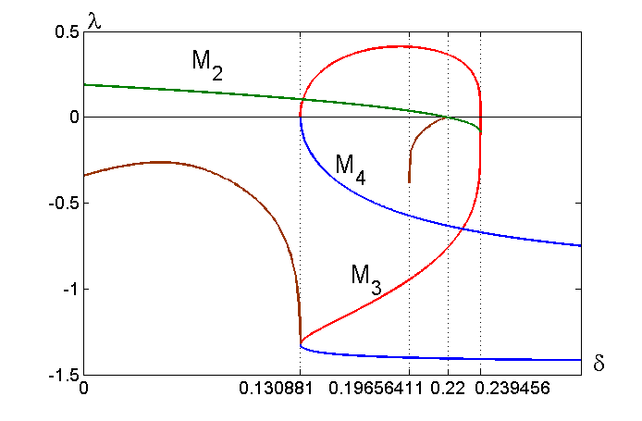

Система
$$\left\{\begin{aligned}\dot{x}=x −\frac{xy}{1+ αx} − εx^{2} \\ \dot{y}=−γy+ \frac{xy}{1+ αx} − δy^{2}\end{aligned}\right.$$
где γ = 1, ε = 0.01, α = 0.4, δ > 0

Slide 3
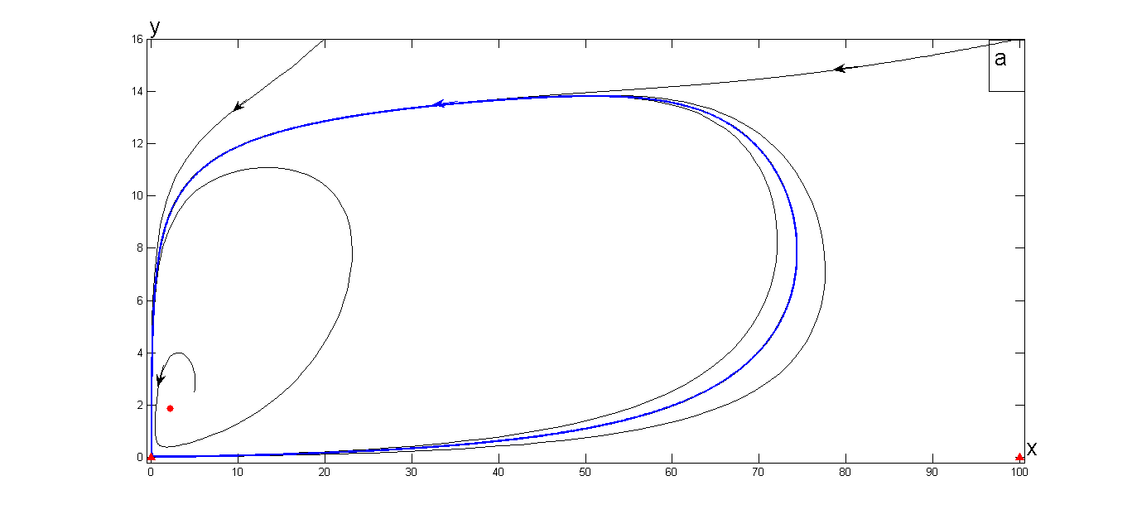
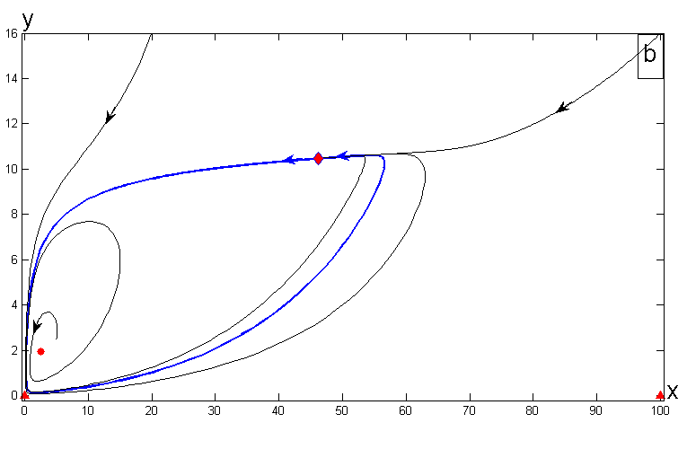
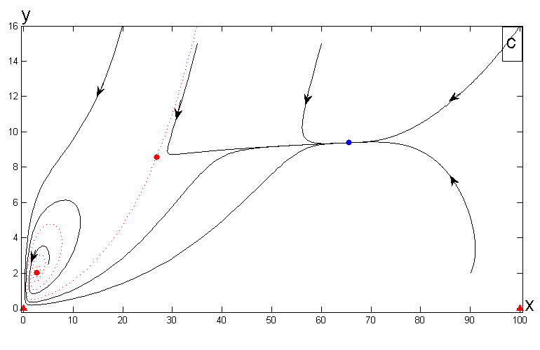
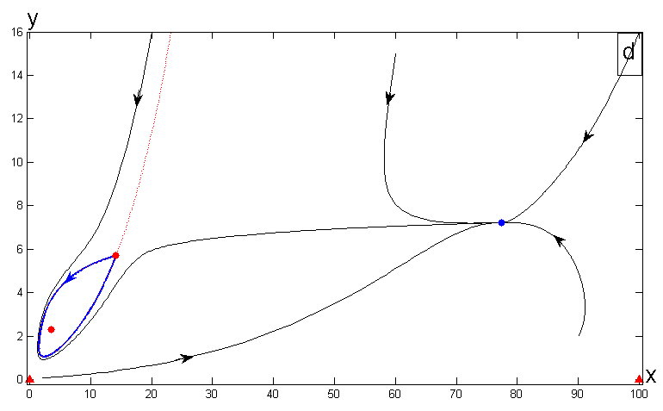
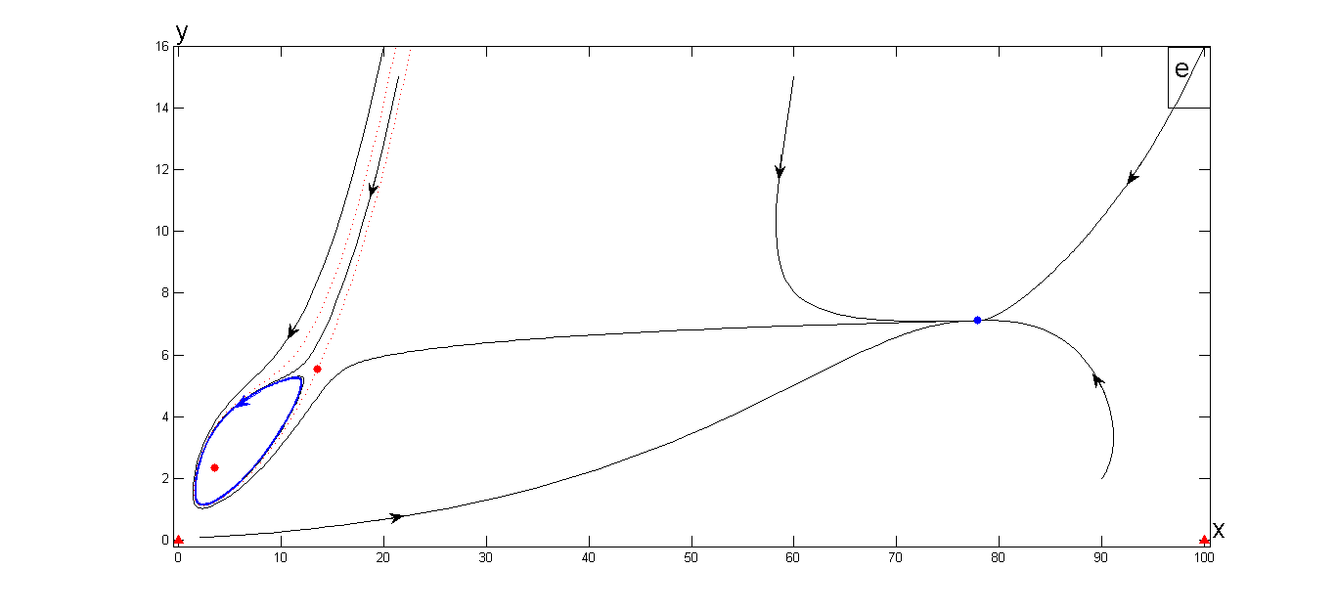
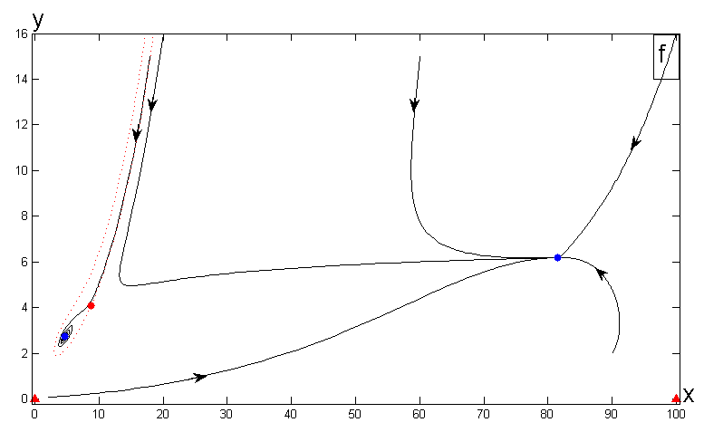
Фазовые портреты

Slide 4
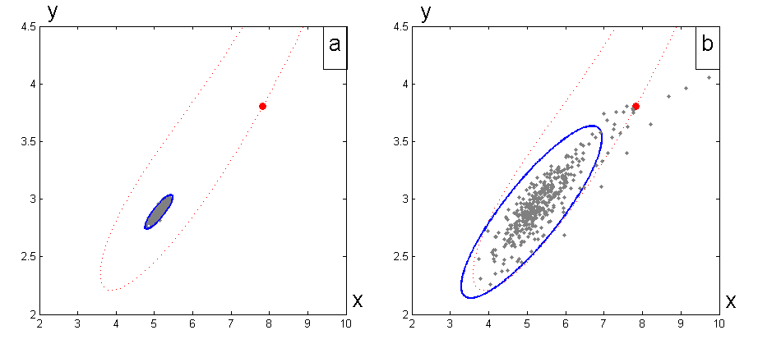
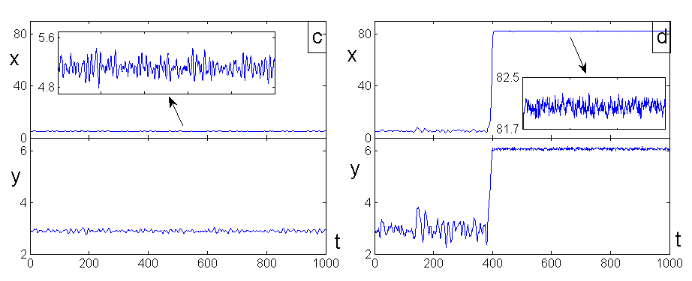
Равновесие-равновесие(δ = 0.235)
σ = 0.01
σ = 0.05

Slide 5
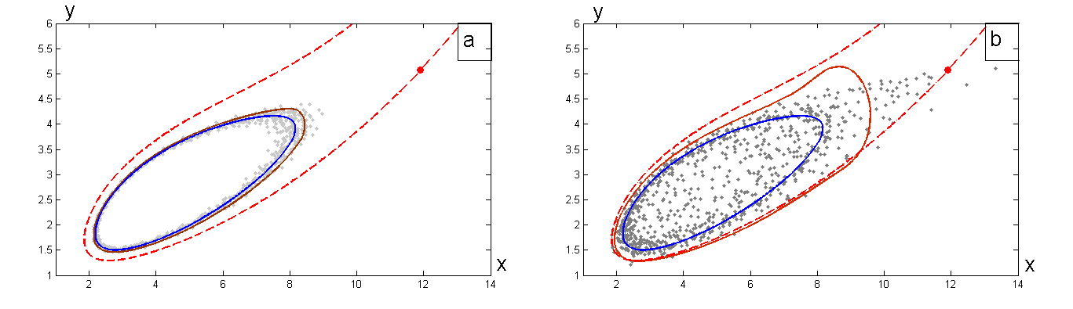
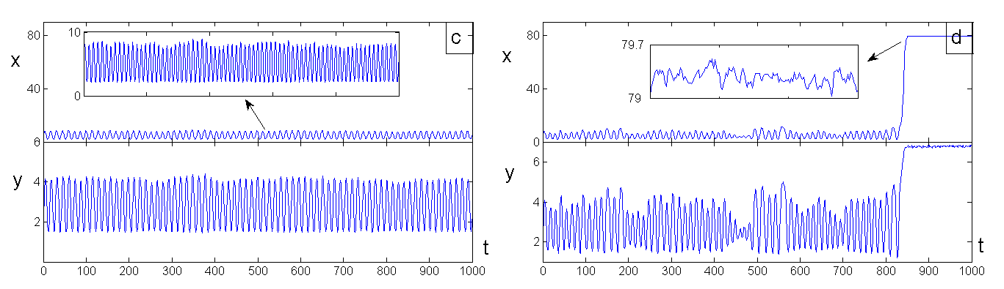
Цикл-равновесие(δ = 0.21)
σ = 0.01
σ = 0.05

Slide 6
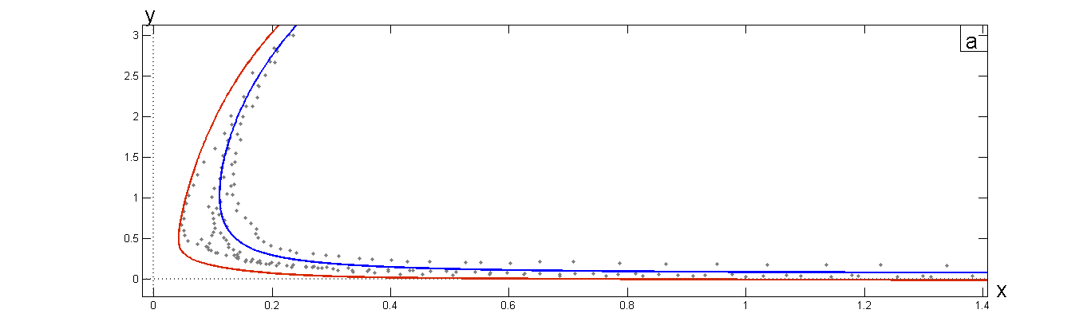
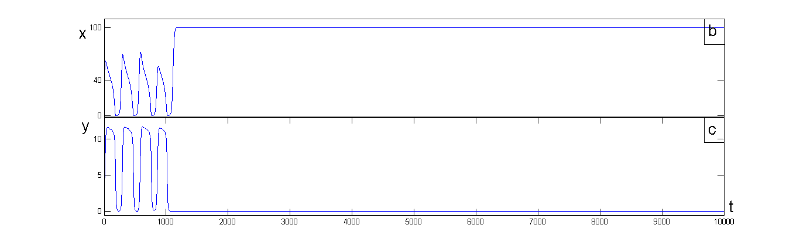
Вымирание в (0,0)
δ = 0.12 σ = 0.025

Slide 7
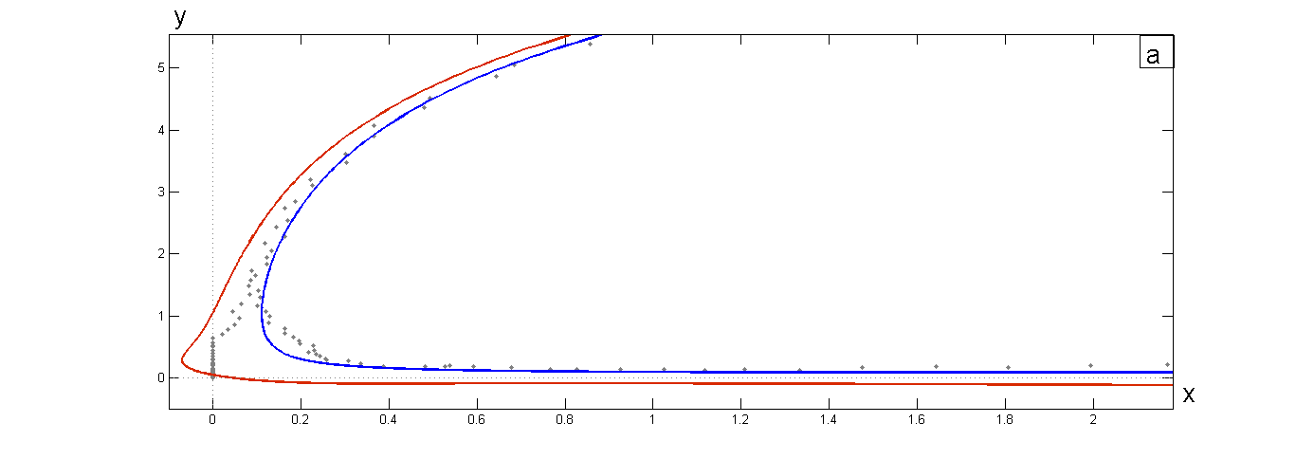
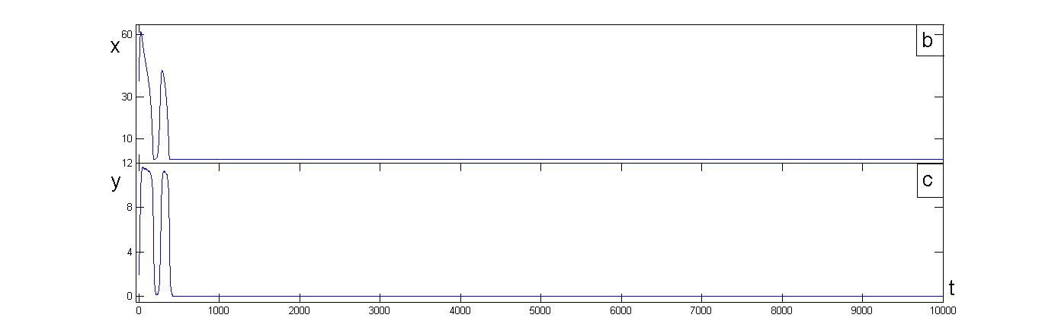
Вымирание в (100,0)
δ = 0.12, σ = 0.05

Slide 8
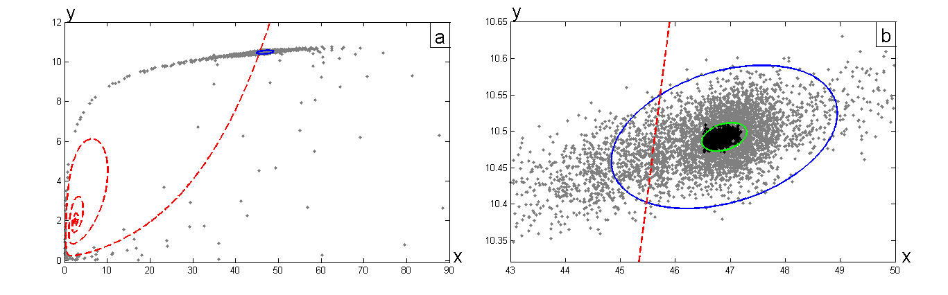
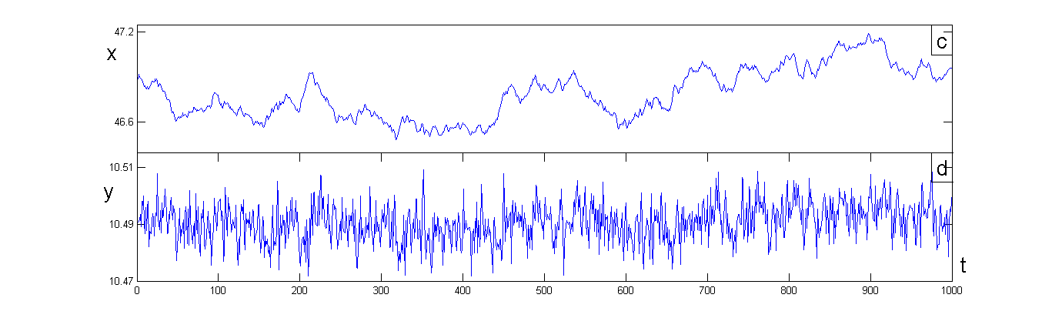
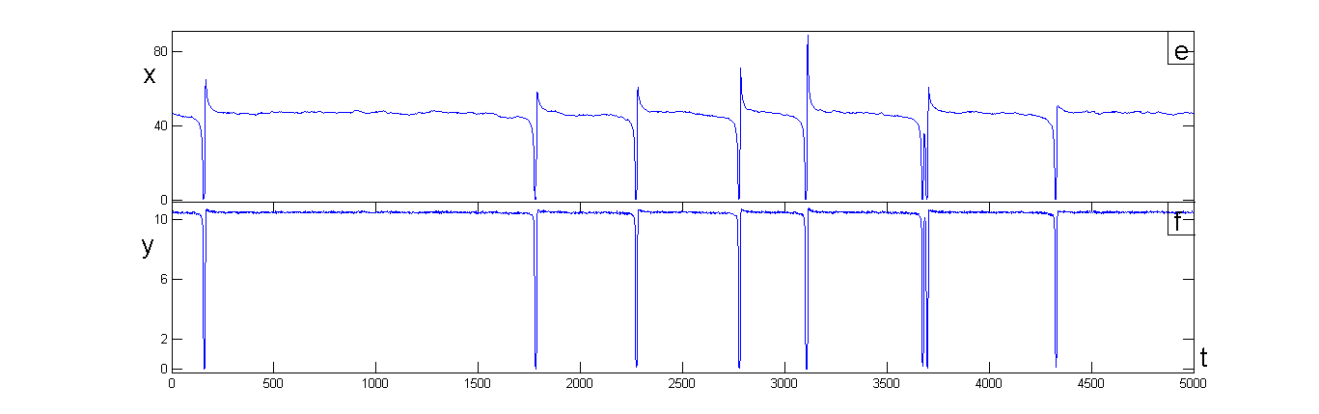
Большеамплитудные колебания(δ = 0.1309)

